Slide 1
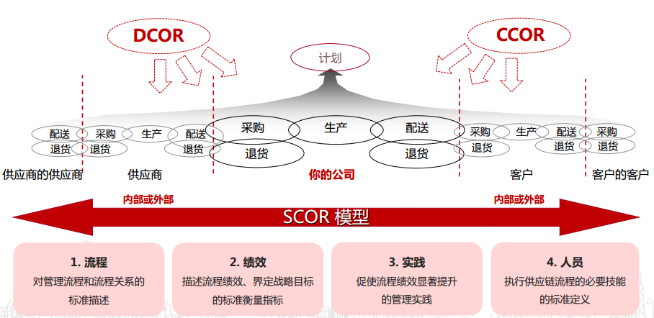
什么是供应链
供应链是以客户需求为导向，以提高质量和效率为目标，以整合资源位手段，实现产品设计、采购、生产、销售、服务等全过程高效协同的组织形态。
-----国务院办公厅,2017.10.13

Slide 2

京东供应链全链路运作流程
成本
效率
体验
进销存计划形成
供应商生产、履约
库存及销售管理
履约交付、客户服务
销售预测
需求计划
下单生产
履约入库
库存管理
产品销售
出库配送
售后服务
逆向物流
采购入库前
采购入库后
销售出库
销售偏差率
订单满足率
送货履约率
VLT（采购到货时长）
现货率（PV、实库）
周转（数量、财务）
库存结构
仓配成本
暂停订单
销售折扣率
销售出库率、配送准时率
备件残损
NPS（用户净满意度）
京东供应链全链路运作流程
成本 效率 体验
Notes:
只强调库存结构 口述的时候根据不同部门的重点 继续下探 影响库存结构健康的指标，长库龄滞慢销不动销band占比等

Slide 3
练习1
供应链动作
所属模块
用户下单后需求周末物流上门配送
销售预测
采销结合历史销售，对次月任务分解
下单生产
用户投诉某产品有质量问题，要求退货
履约入库
采销针对滞销库存，制定销售政策
库存管理
厂家按照京东采购单需求，进行物料准备
出库配送
厂家物流按照预约日期准时到货
售后服务

Slide 4
练习2
排序题：请将下面的流程填入正确的框中。
售后服务
产品销售
出库配送
履约入库
需求计划
下单生产
逆向物流
库存管理
销售预测
采购入库前
采购入库后
销售出库

Slide 5
练习2
正确答案：
售后服务
产品销售
出库配送
履约入库
需求计划
下单生产
逆向物流
库存管理
销售预测
采购入库前
采购入库后
销售出库
销售预测
需求计划
库存管理
出库配送
售后服务
下单生产
履约入库
产品销售
逆向物流

